Slide 1
Métodos didáticos e pedagógicos
Banco de Dados I
(Desenvolvimento de Sistemas Integrado ao Ensino Médio
(ETIM / MTec / AMS))
Tema: 2
Grau de cardinalidade, definição e classificações
Wellington Martins
wellifabio@hotmail.com

Slide 2
Objetivo:
Prova de Métodos Pedagógicos.
Através de uma aula expositiva e dialogada, explicitar como podemos definir os graus de cardinalidade e suas classificações na modelagem de dados.
Como um banco de dados é formado por tabelas e relacionamentos, a correta implementação das cardinalidades é fundamental.

Slide 3
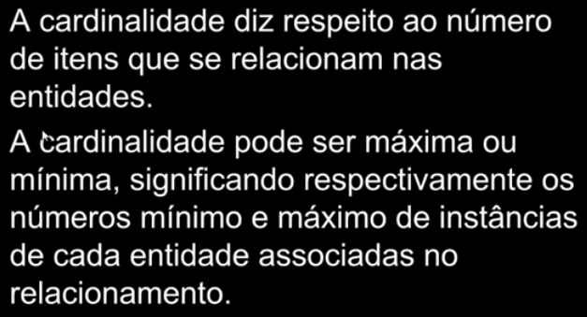
Grau de cardinalidade, definição e classificações

Slide 4
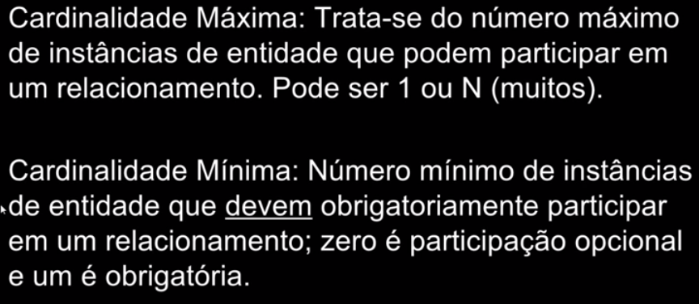
Grau de cardinalidade, definição e classificações
Notação de: Peter Chen

Slide 5
Grau de cardinalidade, definição e classificações
Notações
Simples
1 – para – 1
1 – para – N
N – para – N
1 – para – 0
0 – para – N
Min e Max
(1,1) – para – (1,1)
(1,1) – para – (0,N)
(1,N) – para – (1,N)
Notação de: Peter Chen

Slide 6
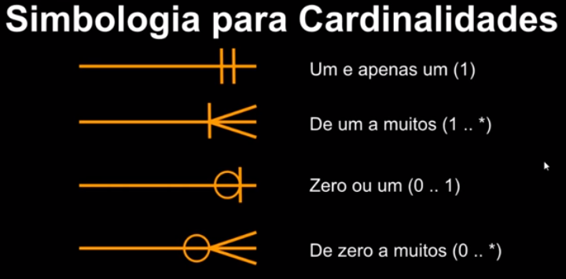
Grau de cardinalidade, definição e classificações
Notação pé de galinha

Slide 7
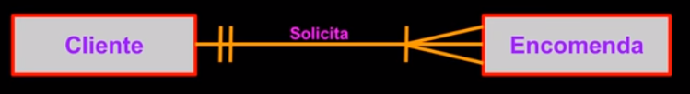

Grau de cardinalidade, definição e classificações

Slide 8
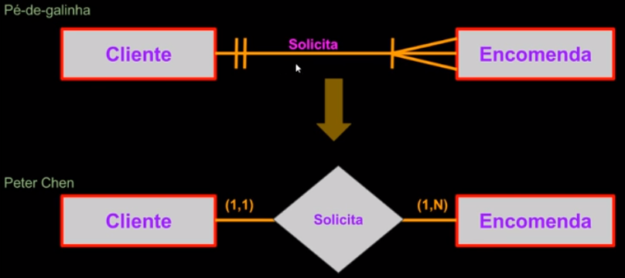
Grau de cardinalidade, definição e classificações

Slide 9
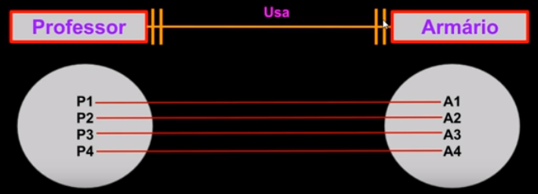
Grau de cardinalidade, definição e classificações
Relacionamento 1 para 1

Slide 10
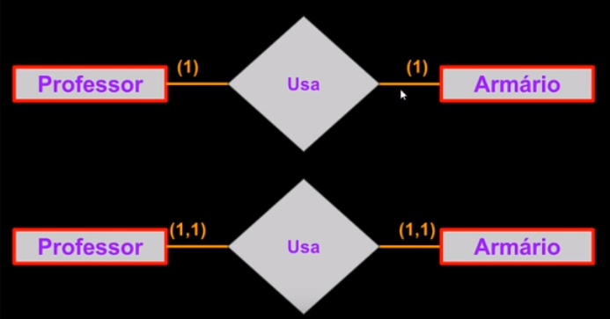
Grau de cardinalidade, definição e classificações
Relacionamento 1 para 1

Slide 11
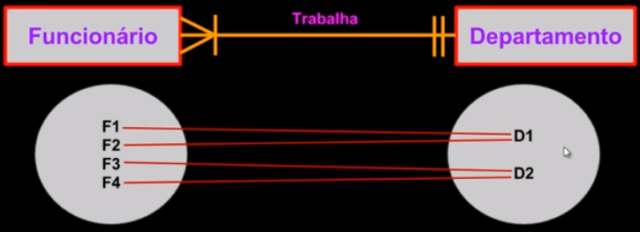
Grau de cardinalidade, definição e classificações
Relacionamento 1 para N

Slide 12
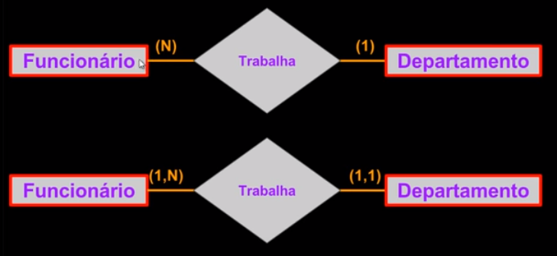
Grau de cardinalidade, definição e classificações
Relacionamento 1 para N

Slide 13
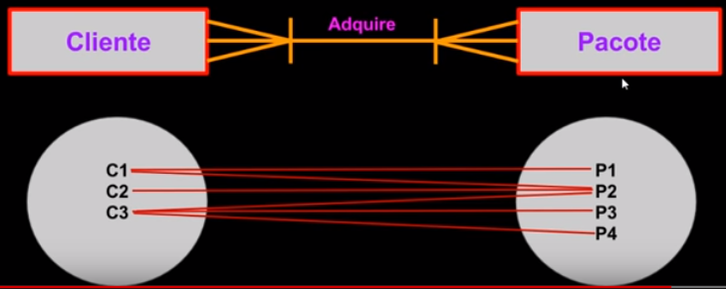
Grau de cardinalidade, definição e classificações
Relacionamento N para N (Muitos para Muitos)

Slide 14
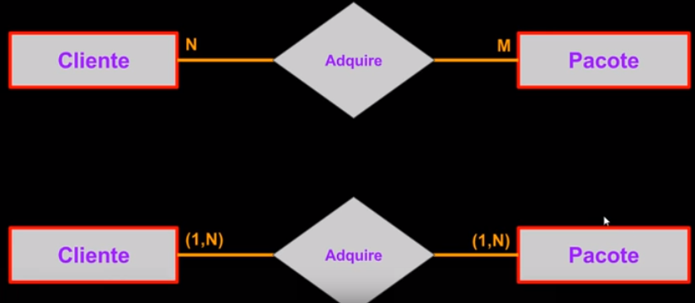
Grau de cardinalidade, definição e classificações
Relacionamento N para N (Muitos para Muitos)

Slide 15
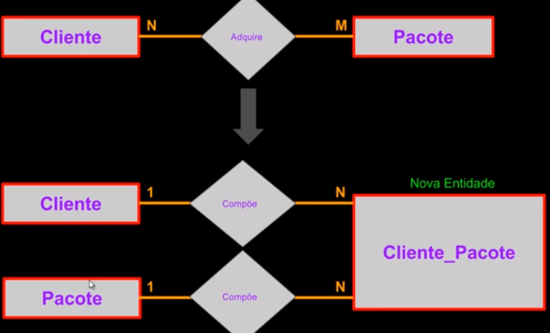
Grau de cardinalidade, definição e classificações
Desmembrando relacionamentos N par N

Slide 16
Finalização da Apresentação
Um banco de dados é formado por tabelas e relacionamentos, a correta implementação das cardinalidades é fundamental.
As notações e diagramas são os principais meios de comunicação e documentação utilizados por uma equipe de desenvolvimento de sistemas.

